Slide 1




LEADER együttműködések támogatása
KAP-RD57-2-26
2. Célterület – Nemzetközi együttműködés
Bihar – Sárrét Vidékfejlesztési Egyesület
Kiss Gáborné munkaszervezet vezető
Kaba, 2026. Június 10.

Slide 2

Kedvezményezettek köre
IH által elismert HACS IH által jóváhagyott HFS-éhez kapcsolódó együttműködést valósít meg legalább egy, külföldi HACS-csal;
Bihar – Sárrét Vidékfejlesztési Egyesület
Krasnyik Földje Tevékenységi Csoport
Meglévő együttműködés keretében új tevékenység létrehozása új együttműködési megállapodás megkötésével.

Slide 3
Előzmények, amire építhetünk
2015 Együttműködési megállapodás aláírása a Krasnyik Földje Tevékenységi Csoporttal.
2020 „Ajánljuk magunkat” közös projekt (összegyűjtöttük értékeinket)
https://bsve.hu/bsve/nemzetkozi-projekt-bsve

Slide 4
Előzmények, amire építhetünk
A Krasnyik Földje Tevékenységi Csoport az elmúlt években sikeres projektet valósított meg, mely eredményeként egy kerékpáros turista útvonalat hoztak létre, kerékpáros pihenőhelyeket alakítottak ki, a pihenőhelyeken pedig lehetőség van kerékpárkarbantartásra is.

Slide 5
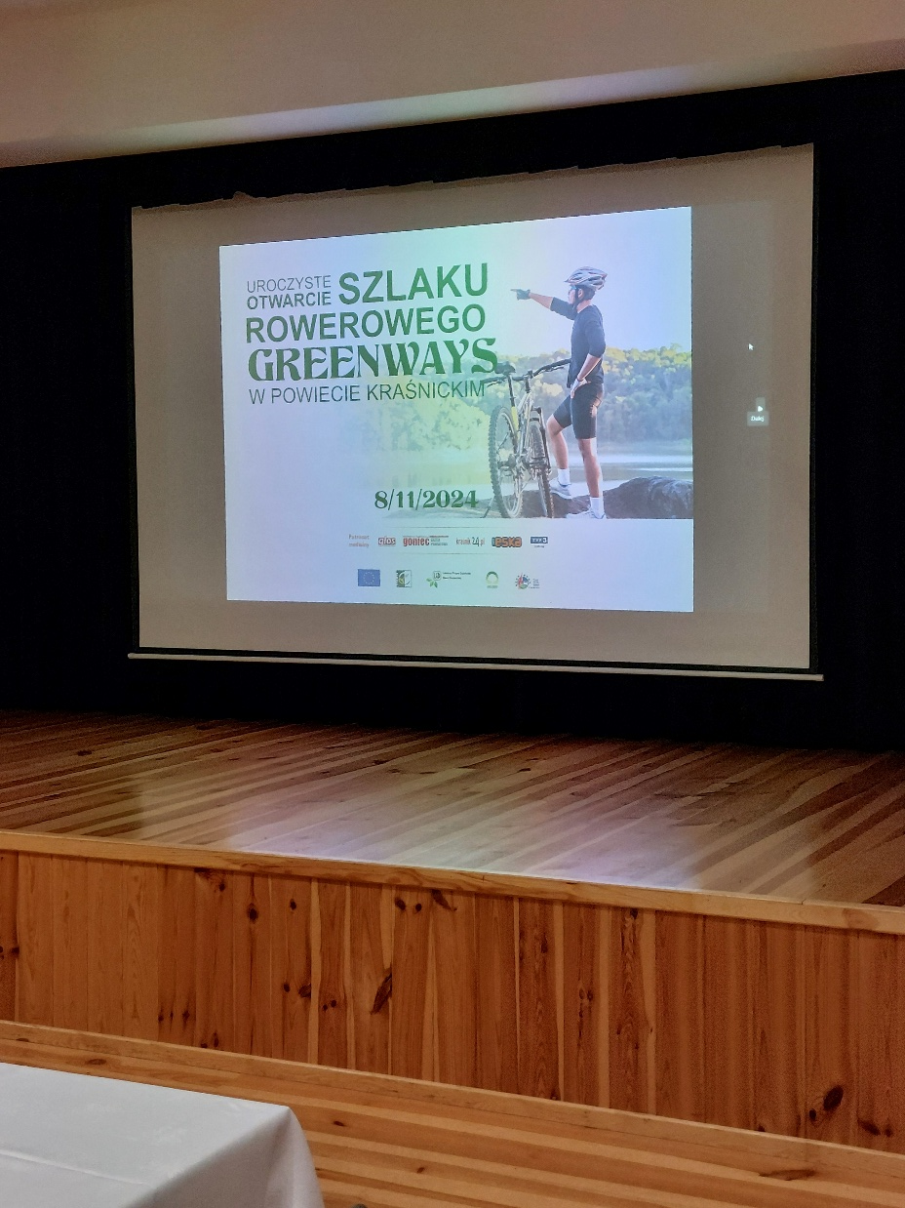
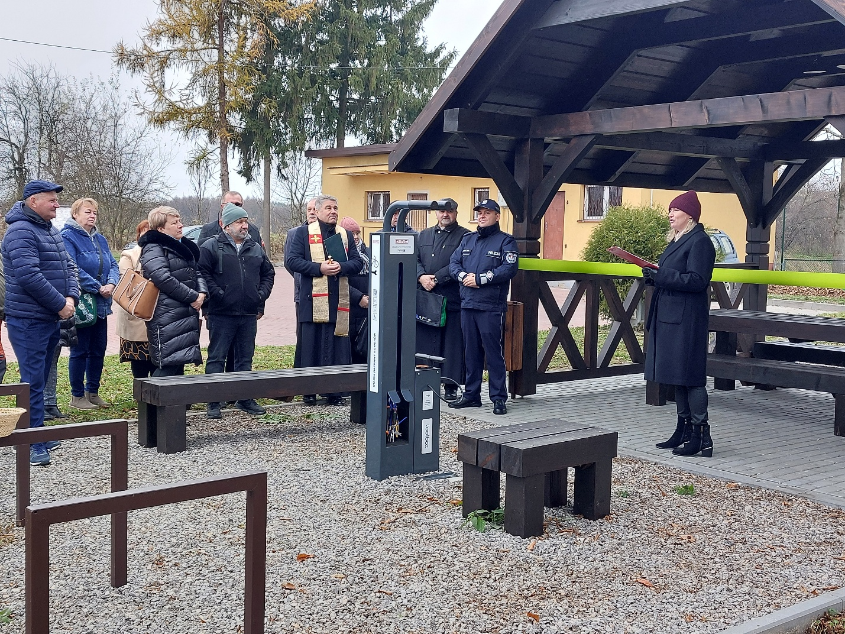

Slide 6
    Mi kerülhet bele a közös projektbe!

Slide 7
Tanulmányút
    A projekt keretében tanulmányutat szervezünk a partner akciócsoporthoz, ahol jó gyakorlatként a helyszínen is megnézzük a megvalósult turisztikai projektet. Találkozunk a megvalósításban résztvevőkkel, akik elmondják tapasztalataikat és a projekt sikerének kulcslépéseit.

Slide 8
Téma iránt elkötelezettek felkutatása!
    Turisztikai közösséget alakítunk ki a témában érintett civil szervezetekkel, vállalkozásokkal, önkormányzatokkal.

Slide 9
Milyen infrastruktúránk van?
    Területi profilt alkotunk. Felmérjük a turisztikai infrastruktúrát (szálláshelyek, gyógyfürdőink, szolgáltatások, éttermek, programlehetőségek, agroturisztikai szolgáltatások, nyitott porták, stb.)

Slide 10
Élményközpontúság, marketing
    Az élményközpontúság mellett a digitalizáció és a fenntarthatóság is kulcsszerepet kap. (Virtuális túrák szálláshelyekről, attrakciókról, amelyek lehetővé teszik, hogy a vendég még utazás előtt „belekóstoljon az élménybe.)

Slide 11
Túraútvonalak
    Kerékpáros túraútvonalak kialakítása térségünkben. Kerékpáros felfedező túrák Biharban – Sárréten.

Slide 12
Élménytúrák Biharban - Sárréten
    A projekt zárásaként lengyel delegációt látunk vendégül. Élménytúrát szervezünk a Bihar – Sárrét Vidékfejlesztési Egyesület területén.

Slide 13
Záró rendezvény
    Nagy rendezvény keretében kapnak ízelítőt vendégeink a térség kultúrájából, gasztronómiájából. (Kézműves vásárt szervezünk, bemutatkoznak a térség civil csoportjai, a rendezvényen helyi specialitásokat főznek.).

Slide 14
Projekthez kapcsolódó eszközbeszerzés
    A projekthez kapcsolódó közösségi célú eszközök beszerzése (pl. kerékpárok, mobil kemence, üst + üstház, sörpadgarnitúra, pavilonok stb.)

Slide 15

Kiss Gáborné: tel.: +36 30 298 12 34;
Köszönöm megtisztelő figyelmüket!

